Slide 1

CHỦ ĐỀ 5: CON NGƯỜI VÀ SỨC KHỎE
Bài 23: Vận động và nghỉ ngơi

Slide 2

KHỞI ĐỘNG

Slide 3


Slide 4

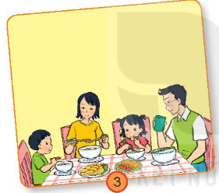
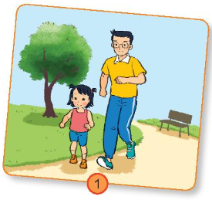
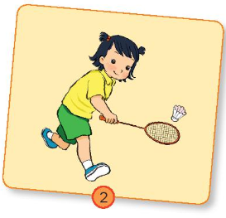
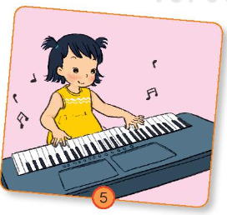
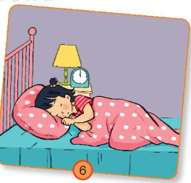
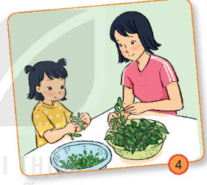
1. Nói về các hoạt động thường diễn ra vào ngày nghỉ của bạn Hoa?

Slide 5
2. Vào ngày nghỉ, em thường làm gì?

Slide 6


Slide 7

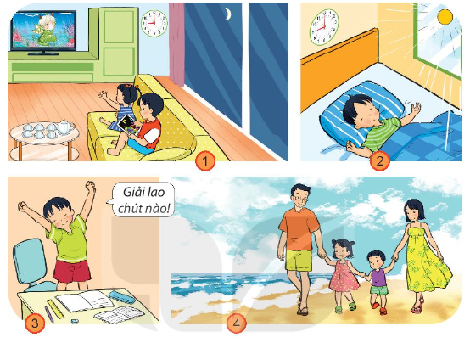
Hoạt động nào dưới đây là nghỉ ngơi hợp lí, không hợp lí? Vì sao?

Slide 8

Làm việc nhà vừa có lợi cho sức khỏe vừa giúp đỡ gia đình.
Nói với bạn những việc nhà mà em có thể làm.

Slide 9
